Slide 1
Правила оформления проектов
Приказ на оформление ВКР
https://portal.tpu.ru/standard/final_attestation/vkr
Дерюшева Валентина Николаевна,
доцент ОЭИ ИШНКБ
Коледа Алексей Николаевич
доцент ОЭИ ИШНКБ

Slide 2
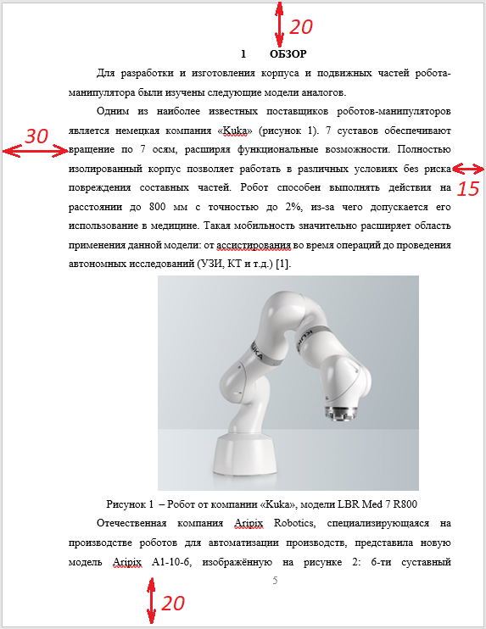
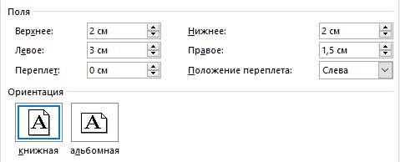
поля
Размеры полей:
  левое - 30 мм (3 см),
  правое - 15 мм (1,5 см),
  верхнее и нижнее - 20 мм (2 см).

Slide 3
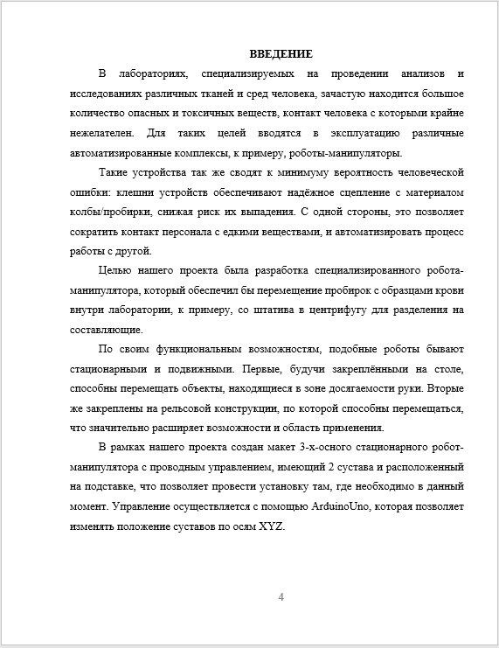

текст
Рекомендуемый тип шрифта для основной части ВКР - Times New Roman, размер шрифта не менее 12 пт., цвет шрифта - черный,

Slide 4
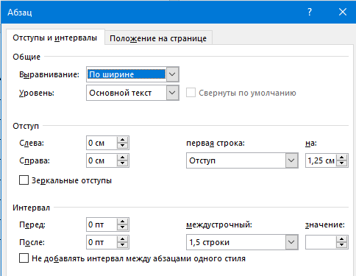
текст
межстрочный интервал - 1,5, выравнивание текста - по ширине.
Абзацный отступ в 1,25 см выполняется одинаковым по всему тексту документа.

Slide 5
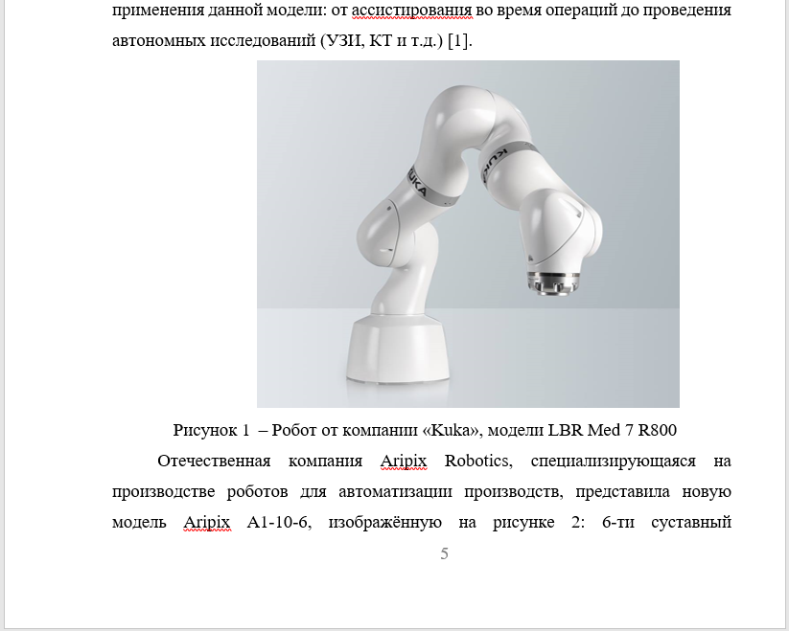
Нумерация страниц
Страницы проекта следует нумеровать арабскими цифрами, соблюдая сквозную нумерацию по всему тексту, включая приложения.
Номер страницы проставляется в центре нижней части страницы без точки.

Slide 6
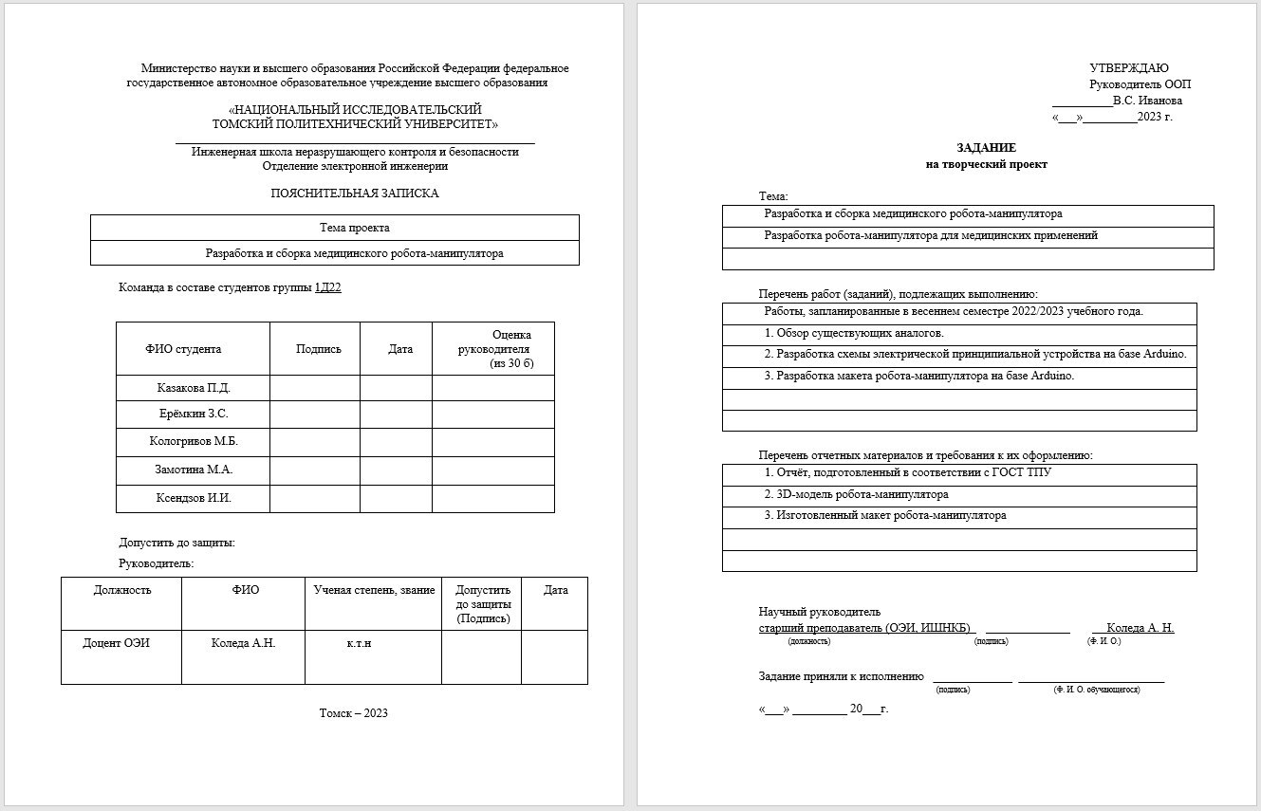

Нумерация страниц
Титульный лист включают в общую нумерацию страниц проекта. Номер страницы на титульном листе не проставляют.
Иллюстрации и таблицы на листе формата АЗ учитываются как одна страница.

Slide 7
Структура проекта
Проект включает в себя следующие основные элементы и разделы:
  титульный лист;
  содержание;
  введение, включая объект и методы исследования; определения, обозначения, сокращения; цели и задачи исследования;
  основной раздел: обзор литературы, расчеты проведенного исследования (разработки); - нумеруются разделы!
  заключение;
  список использованных источников;
  приложения (при наличии).

Slide 8
Титульный лист
Проект включает в себя следующие основные элементы и разделы:
  титульный лист + задание (высылают по почте);

Slide 9
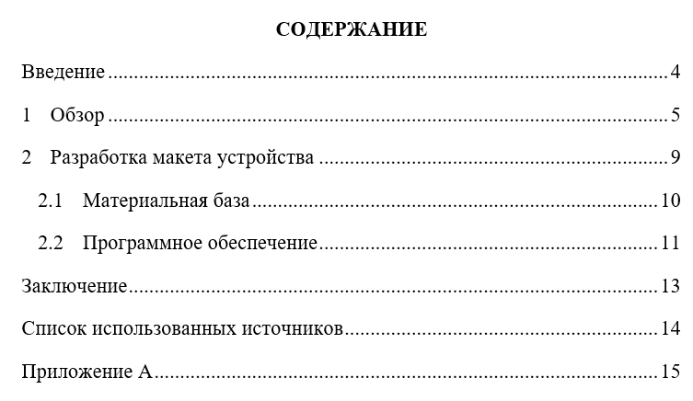
содержание
Автоматическое;

Slide 10
РАЗДЕЛЫ, ПОДРАЗДЕЛЫ И ПУНКТЫ
Текст проекта может быть разделён на разделы, подразделы, пункты и подпункты.
Заголовки структурных элементов следует располагать в середине строки без точки в конце, прописными буквами, не подчеркивая. Каждый структурный элемент и каждый раздел основной части ВКР начинают с новой страницы.
1 ЗАГОЛОВОК ГЛАВЫ
Заголовки разделов и подразделов основной части отчета следует начинать с абзацного отступа и размещать после порядкового номера, печатать с прописной буквы, полужирным шрифтом, не подчеркивая, без точки в конце.
1.1 Заголовок раздела
1.1.1 Заголовок подраздела
Пункты и подпункты могут иметь только порядковый номер без заголовка, начинающийся с абзацного отступа.
1.1.1.3 Не заголовок пунктов

Slide 11
Введение
Во введении формулируются актуальность работы, цель, а также задачи, которые следует решить для достижения поставленной цели.
Нумерации заголовка НЕТ.

Slide 12
Основной раздел: обзор литературы, расчеты и аналитика, результаты проведенного исследования (разработки)
Обзор литературы (аналитический обзор) должен содержать краткую, наиболее важную информацию о текущем состоянии решаемой проблемы, достижениях современной науки и техники в рассматриваемой области знаний, со ссылками на цитируемые источники, в т. ч. Интернет.
В разделе дается обоснование выбора направления исследования, методов решения задач с их сравнительной оценкой, необходимости проведения экспериментальных работ, описываются выбранная общая методика проведения исследования и (или) разработки, процессы теоретических и (или) экспериментальных исследований, методы расчета, принципы действия разработанных объектов, представляются их характеристики.
В разделе «Результаты проведенного исследования (разработки)» раскрываются результаты научно-исследовательских, опытно-конструкторских и иных работ, выполненных обучающимся, в количественных и (или) качественных показателях, в том числе результаты расчётов и экспериментов, их статистической обработки и т. п.

Slide 13
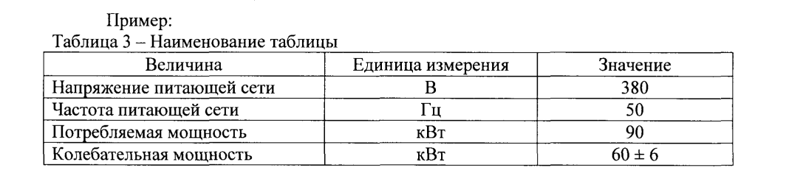
ОФОРМЛЕНИЕ ТАБЛИЦ
Таблицу следует располагать непосредственно после текста, в котором она упоминается впервые, или на следующей странице. На все таблицы в проекте должны быть ссылки.
Наименование следует помещать над таблицей слева, без абзацного отступа в следующем формате:
Таблица Номер таблицы - Наименование таблицы
Наименование таблицы приводят с прописной буквы без точки в конце.
Допускается меньше шрифт в таблице.

Slide 14
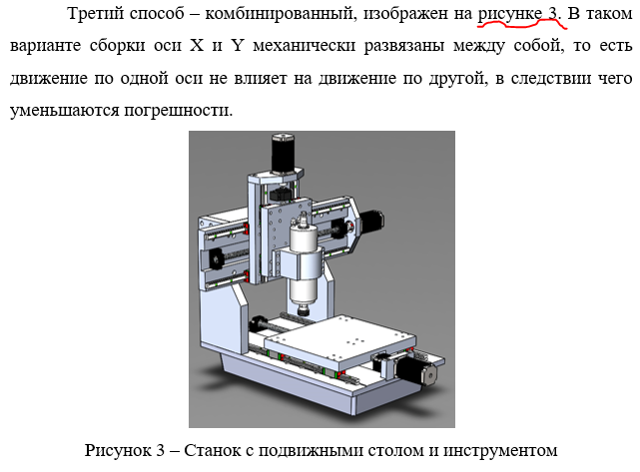
ОФОРМЛЕНИЕ ИЛЛЮСТРАЦИЙ
Иллюстрации (чертежи, графики, схемы, компьютерные распечатки, диаграммы, фотоснимки) следует располагать в работе непосредственно после текста, где они упоминаются впервые.
На все иллюстрации должны быть даны ссылки. При ссылке необходимо писать слово «рисунок» и его номер, например:
«в соответствии с рисунком 3».
Иллюстрации, за исключением иллюстраций, приведенных в приложениях, следует нумеровать арабскими цифрами сквозной нумерацией. Если рисунок один, то он обозначается «Рисунок 3».

Slide 15
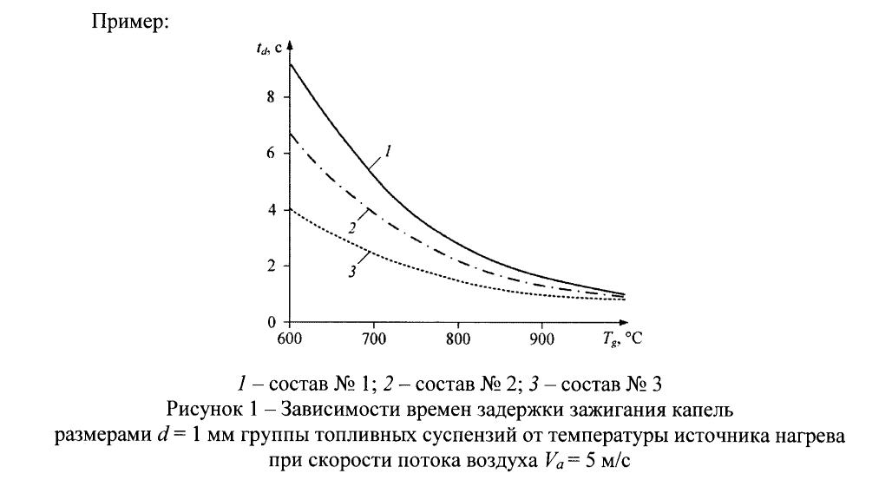
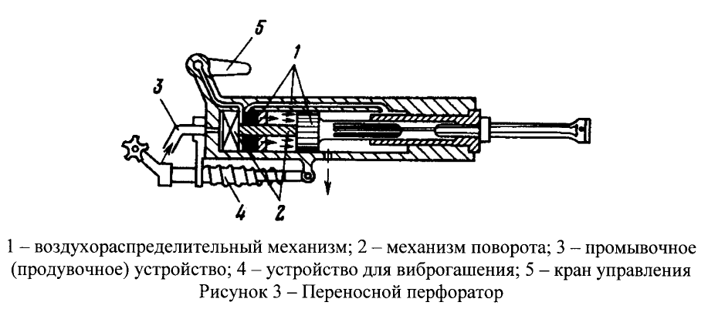
ОФОРМЛЕНИЕ ИЛЛЮСТРАЦИЙ
Иллюстрации при необходимости могут иметь наименование и пояснительные данные (подрисуночный текст). Слово «Рисунок», его номер и через тире наименование помещают после пояснительных данных и располагают в центре под рисунком без точки в конце.

Slide 16
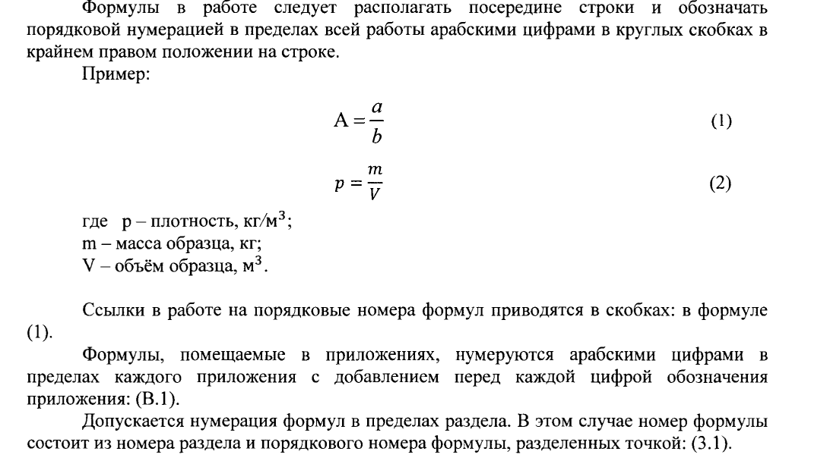




формулы

Slide 17
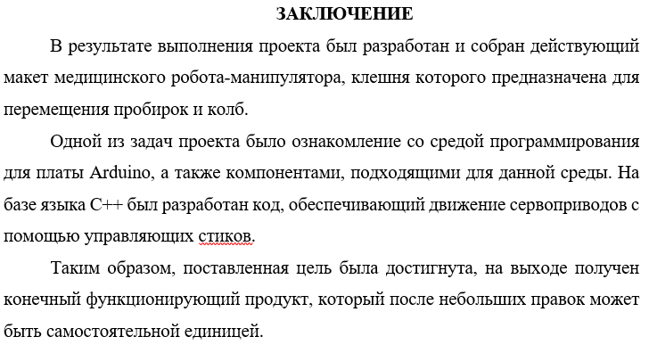
Заключение
В разделе необходимо представить обобщённое описание полученных в ходе выполнения проекта результатов. При наличии исследовательской гипотезы в заключении должно содержаться развернутое и мотивированное обоснование ее доказанности. Отражается личный вклад обучающегося в достижение основных результатов работы.
Раздел должен содержать анализ результатов теоретических и экспериментальных исследований и опытно-конструкторских работ, проведённых обучающимся при выполнении проекта, и рекомендации по их практическому использованию.
В заключении не должно содержаться цитат, прочих текстовых заимствований, рисунков, таблиц и схем.

Slide 18
Список используемых источников
Список используемых источников должен содержать библиографическое описание всех информационных ресурсов, использованных в процессе выполнения проекта. Список необходимо оформлять в соответствии с требованиями ГОСТ Р 7.0.100-2018 «Национальный стандарт РФ. Система стандартов по информации, библиотечному и издательскому делу. Библиографическая запись. Библиографическое описание».
Рекомендую: https://open-resource.ru/spisok-literatury/

Slide 19
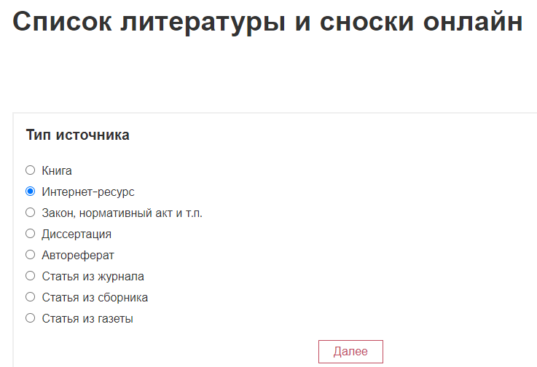
Список используемых источников

Slide 20
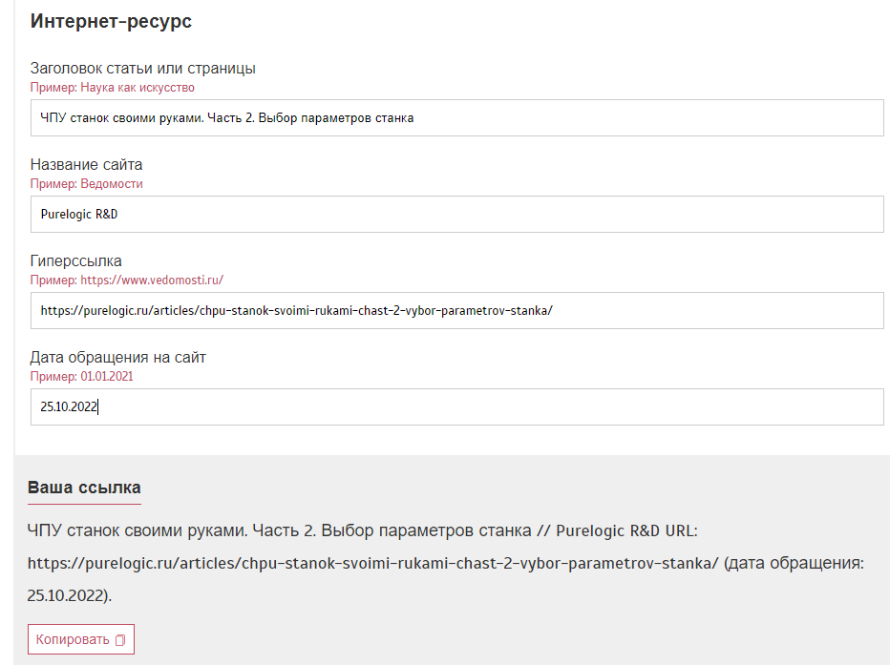
Список используемых источников

Slide 21
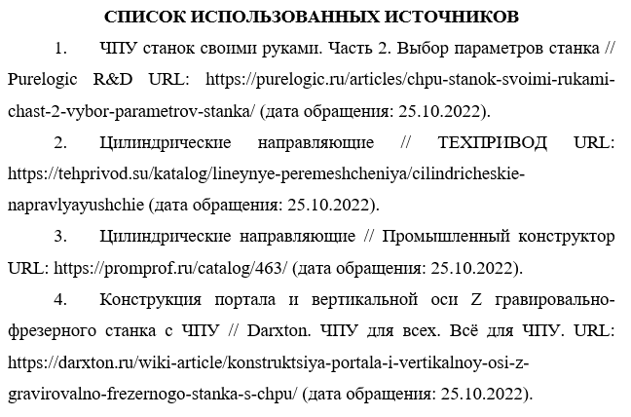
Список используемых источников

Slide 22
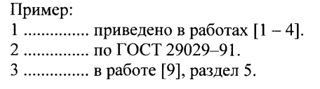
ОФОРМЛЕНИЕ ССЫЛОК

Slide 23


Приложения

Slide 24
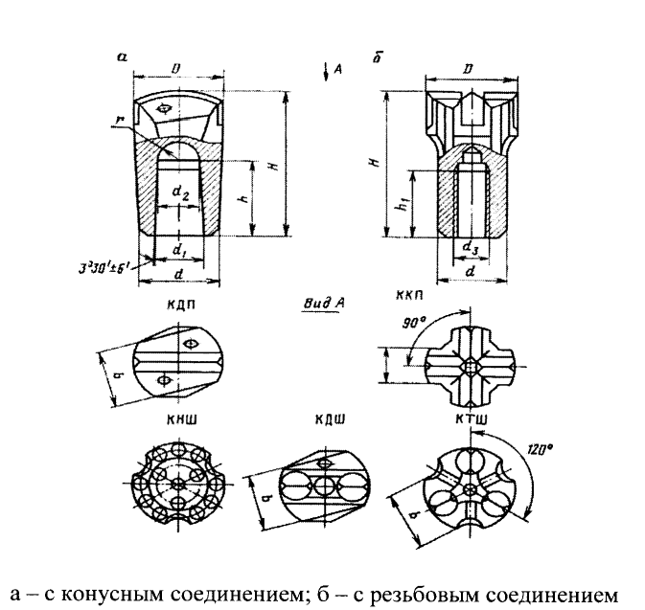
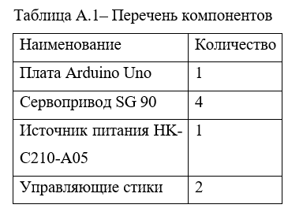
Приложения рисунки и таблицы
Рисунок А. 5 – Основные типы ударных коронок
Иллюстрации и таблицы каждого приложения обозначают отдельной нумерацией арабскими цифрами с добавлением перед цифрой обозначения приложения: Рисунок А.5 , Таблица А.1

Slide 25
ПРАВИЛА Оформления ГРАФИЧЕСКОГО МАТЕРИАЛА
Графический материал, представленный в виде чертежей, эскизов и схем, характеризующих основные выводы и предложения исполнителя, должен совместно с текстом работы раскрывать или дополнять содержание.
Графический материал, выполненный в виде самостоятельного документа, например, конструкторский документ - чертеж, схема, должен иметь рамку и в правом нижнем углу листа основную надпись по ГОСТ 2.104-2006. Такой графический материал выносится в приложение.

Slide 26
Рекомендации по оформлению презентаций
Шаблон
https://tpu.ru/university/attributes/presentation/

